Slide 1


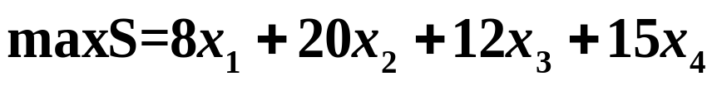
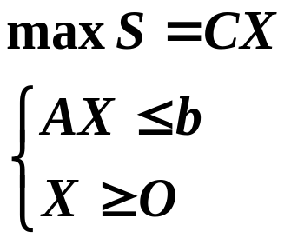
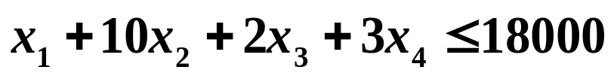

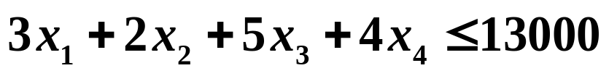
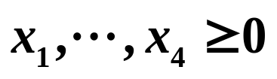
2.4 影子价格
产品(公斤/件)
现有资源
甲 乙
资源
单位利润
（利润）
（甲资源）
（乙资源）

Slide 2
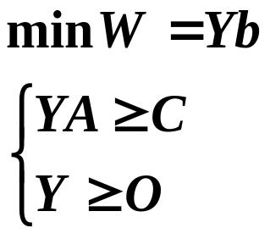
设原始问题及其对偶问题分别为如下形式
则求原始规划的最优解就是求在有限资源的配置下的最佳效益；
那么，此时相应的对偶规划的最优解，即变量y的取值对于原问题来说有何经济意义呢？

Slide 3



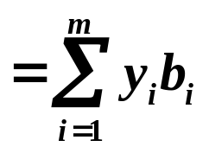




设 是原问题的最优基， 和 分别为原问题和对偶问题的最优解， 和 分别是原问题和对偶问题的最优值，则有
其中， 是第i种资源的现有总量，
可以看成是每一个单位第i 种资源对经济效益所做的贡献；
或者说成是每一个单位第i 种资源在原生产安排的机会中所创造的价值；
称 为第i种资源的影子价格.

Slide 4
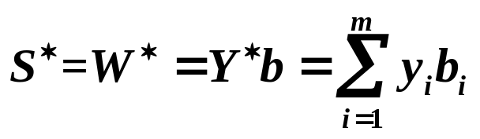
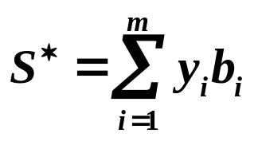
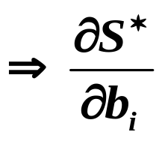


注意：影子价格不是资源的市场价格，而是对资源在生产中所做的贡献的估价.
这说明，在给定的条件下,每增加一个单位第i 种资源的用量,目标函数值(即总收益)的增量就等于影子价格．

Slide 5
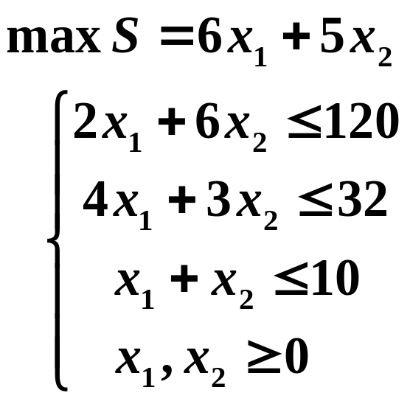
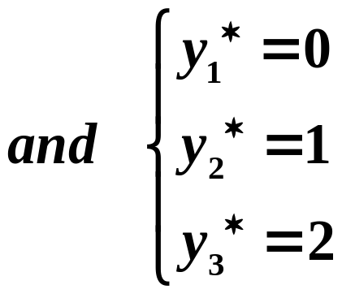
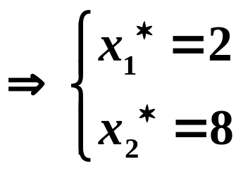
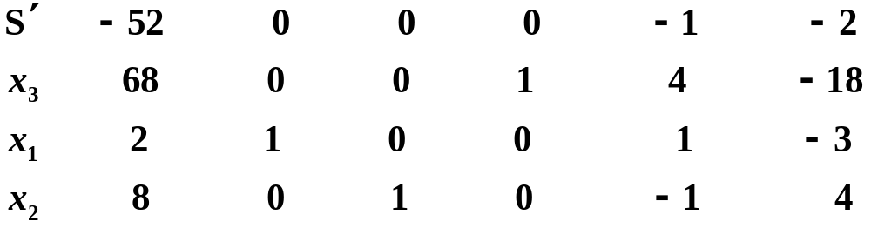
例 某厂用甲、乙、丙三种原料生产Ａ、Ｂ两种产品，线性规划模型如下

Slide 6
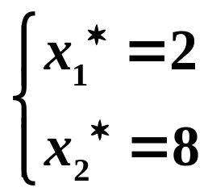

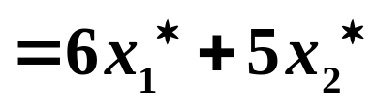
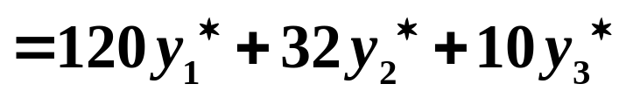
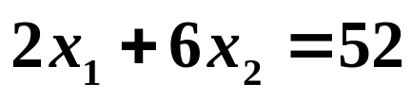
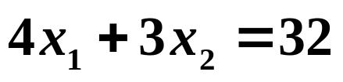
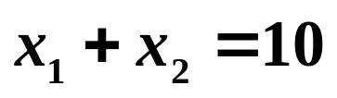
例 某厂用甲、乙、丙三种原料生产Ａ、Ｂ两种产品，线性规划模型如下
甲的用量：
有剩余
乙的用量：
用完
丙的用量：
用完

Slide 7

影子价格在管理决策中的作用:
(0)影子价格反映了供求关系和资源的稀缺性：
影子价格为零，说明供大于求，影子价格越高则资源越稀缺．
(1)影子价格告诉企业的经营管理者，增加哪
种资源对提高效益有利：
影子价格＞市场价格,则应 买进该资源
若
影子价格＜市场价格,则应 卖出该资源
(2)影子价格告诉决策者新的产品是否可以投
入生产．

Slide 8
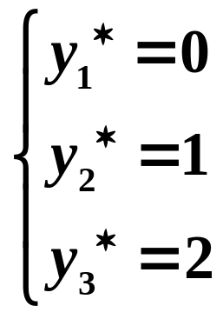
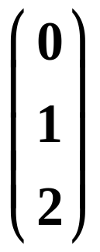



(2)影子价格告诉决策者新的产品是否可以投入生产．
例如 之前那个工厂打算生产一种新产品,已知单位新产品耗用的三种原料分别是（2,3,2）,而单位新产品的售价是8元,问新产品是否应该生产？
前面已经求出三种原料的影子价格了:
可以生产

Slide 9
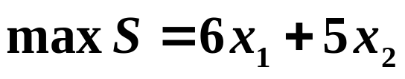
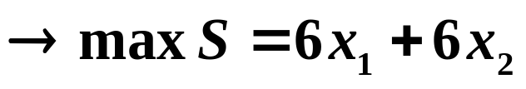

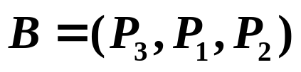
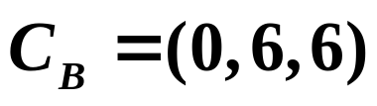
(3) 当市场价格变动时，可从单纯形表中直接求出各资源的新的影子价格，从而看出各单位资源所创造的新的价值．
例如，上例中产品A、B的售价由（6，5）变为（6，6）：
则新的影子价格为
其中最优基

Slide 10
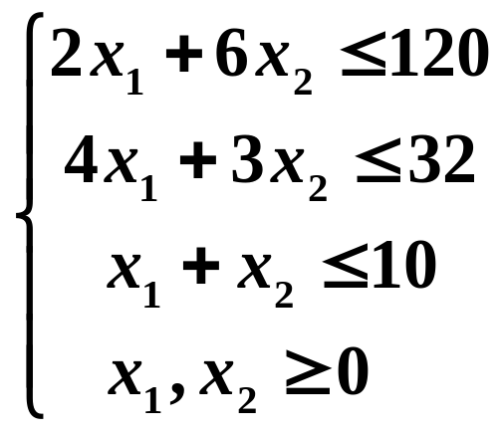
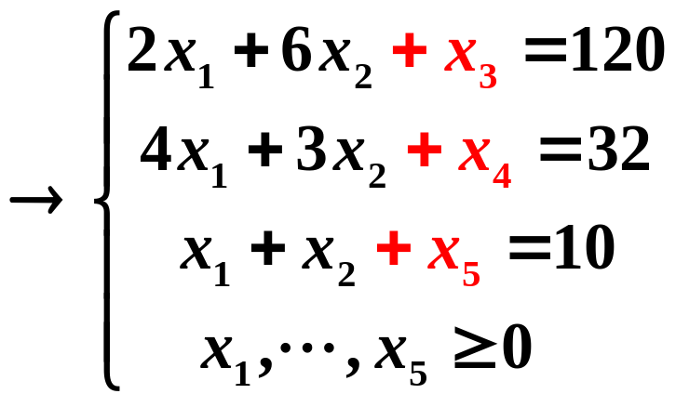
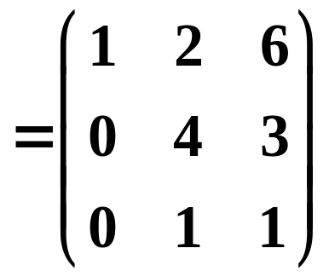
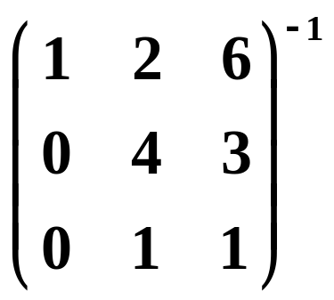
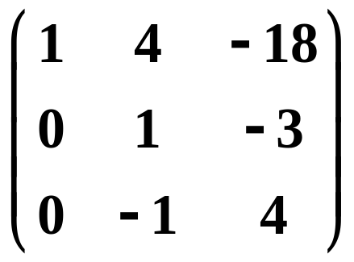



Slide 11
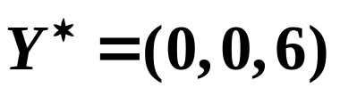
影子价格为零，说明供大于求，影子价格越高则资源越稀缺．
这说明在新的形势下原料丙变得更为重要了.
注意:上述影子价格分析只能体现在最优生产方案中,即前提条件是最优基不变.

Slide 12
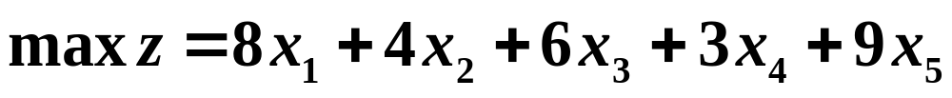

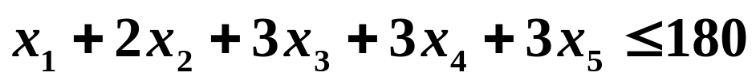
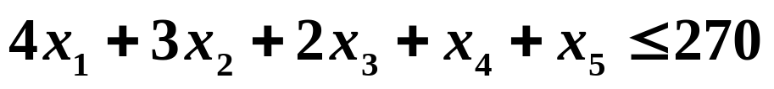
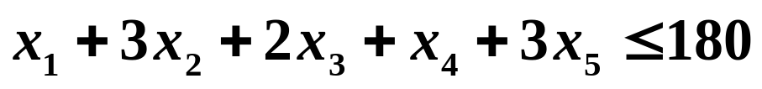
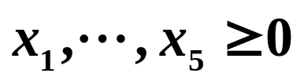
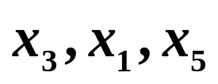
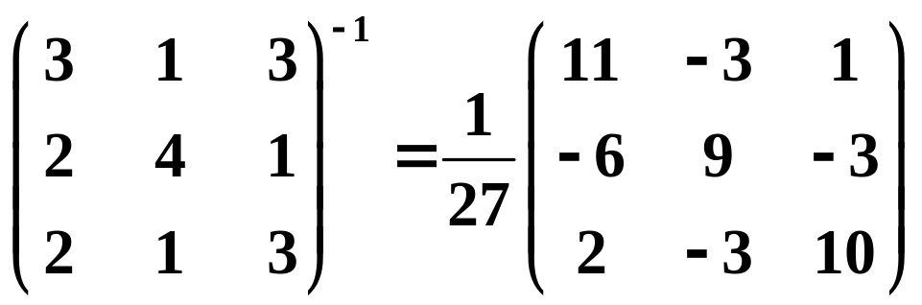
例1 对于下述线性规划问题
（资源1）
（资源2）
（资源3）
已知最优解中的基变量为 ，且已知
请确定三种资源的影子价格.

Slide 13





例2 某厂生产甲乙丙三种产品，有关数据如右表所示：
各产品消耗原料定额
现有原料
原 料
甲 乙
单位利润
a、建立线性规划模型，求使该厂获利最大的生产计划；
b、若有一种新产品丁，其原料消耗定额为：A3个单位，B2个单位，单件利润为2.5个单位，问该产品是否值得安排生产；
c、若原材料B的市场单价为0.5个单位，问该厂是否应该购买？

